Slide 1
εκκρεμές
εκκρεμές
Το απλό εκκρεμές αποτελείται από ένα μικρό σώμα κρεμασμένο από νήμα μήκους l που το άλλο άκρο του είναι στερεωμένο σ' ένα σταθερό σημείο.
Όταν το σώμα ισορροπεί, το νήμα είναι κατακόρυφο

Slide 2
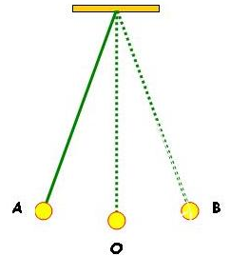
εκκρεμές
Αν το σώμα απομακρυνθεί από τη θέση ισορροπίας, εκτελεί ταλάντωση ανάμεσα στις δύο ακραίες θέσεις Β και Γ.
Οι δυνάμεις που καθορίζουν την κίνησή του είναι το βάρος (W) και η δύναμη που ασκεί το νήμα (Τάση νήματος).
θ

Slide 3
εκκρεμές
Η περίοδος ταλάντωσης ενός απλού εκκρεμούς δεν εξαρτάται
Από την μάζα του
Από το πλάτος, όταν εκτρέπεται κατά μικρή γωνία θ (μικρότερη από 10 μοίρες)
θ

Slide 4
Η περίοδος ταλάντωσης ενός απλού εκκρεμούς εξαρτάται
Από το μήκος του νήματος. Η περίοδος του εκκρεμούς αυξάνεται όταν μεγαλώσουμε το μήκος του νήματος. Ένα εκκρεμές που έχει μεγάλο μήκος έχει μεγαλύτερη περίοδο από ένα άλλο μικρότερου μήκους
από τον τόπο στον οποίο βρίσκεται το εκκρεμές . Έτσι αν βρισκόμαστε στον Ισημερινό το ίδιο εκκρεμές ταλαντώνεται με μεγαλύτερη περίοδο απ’ ό,τι στους πόλους. Στη Σελήνη η περίοδός του αυξάνεται κατά 2,5 φορές περίπου.

